Slide 1
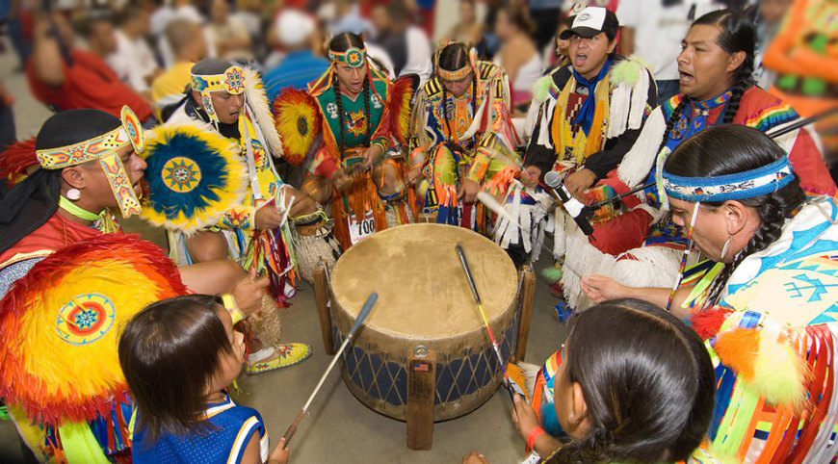
GLASBENA USTVARJALNOST -INDIJANCI-
Študentke: Amra Salešević, Tadeja Lunar, Tajda Robek.
Pef Lj, predšolska vzgoja, 3. letnik - IZREDNO

Slide 2
UVODNA MOTIVACIJA
Zgodba o Indijancih
RDEČI BOBEN
Nekoč je živelo Indijansko pleme Rdeči boben. Živeli so v indijanski vasi, na robu Južne Amerike. Vsa plamena so jih imela rada, saj so tako lepo igrali na glasbo, da so jih slišali do zadnje vasi.
Poglavar Rdečega bobna je bil Suji, bil je najboljši bobnar v plemenu. Boben pa ni bilo edino glasbilo na katerega je znal igrati. Poglavarjeva žena Pokahontas je bila odlična v izdelovanju panove piščali, ki jo je Suji prav rad igral.
Ko je Pokahontas rodila njunega prvega otroka, ki sta ga poimenovala Bora, mu je izdelala prvo ropotuljico. Bora je imel ritem že v krvi. Ko je zaslišal igranje svojega očeta in matere, je brž vzel ropotuljico in se pridružil njunemu igranju. To je bila njegova najljubša igrača. Ko so nekega dne prišli do potoka, so se želeli odpočiti in oče je zaigral na panovo piščal. Ker je Bora pozabil na ropotuljico, je prijel prvo stvar, to so bili kamni. S kamni je tolkel in svojemu očetu dajal ritem. Ko je Suji ugotovil, kako nadarjen je njegov otrok, je sklenil, da bo njihovo pleme temeljilo na glasbi. Odločil se je, da bo poleg indijanskega klica, svoje pleme poklical s pomočjo himne. Skupaj je sklical pleme in vsak je prispeval svoj del. Sestavili so odlično himno.
Kmalu je glasba vsem zrasla pod kožo, zato so imeli za vsako dejanje posebno himno. Če so se želeli zbrati ob ognju, ali pa so potrebovali pomoč pri lovu, prav vsako dejanje je spremljala posebna glasba.

Slide 3
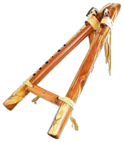
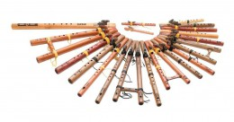
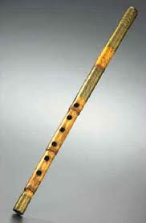
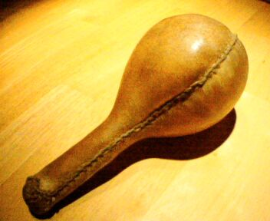
OSREDNJI DEL
Pokažemo inštrumente pravih Indijancev.

Slide 4
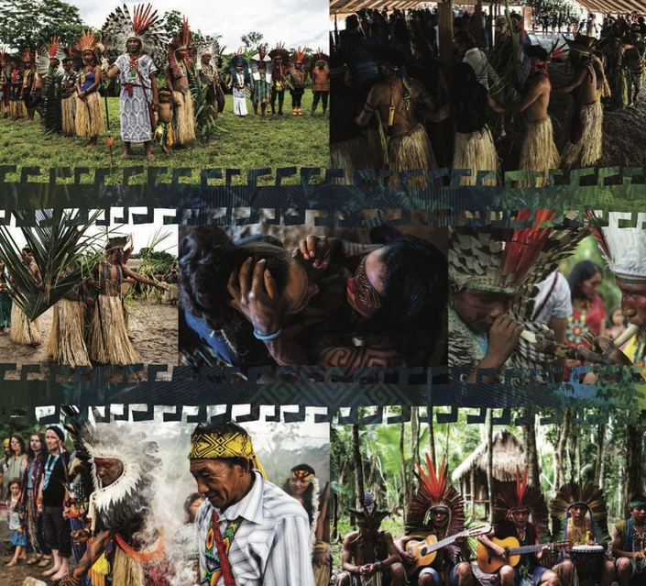
Kako ustvarjajo glasbo…

Slide 5
Jim pokažemo zapis himne.

Slide 6
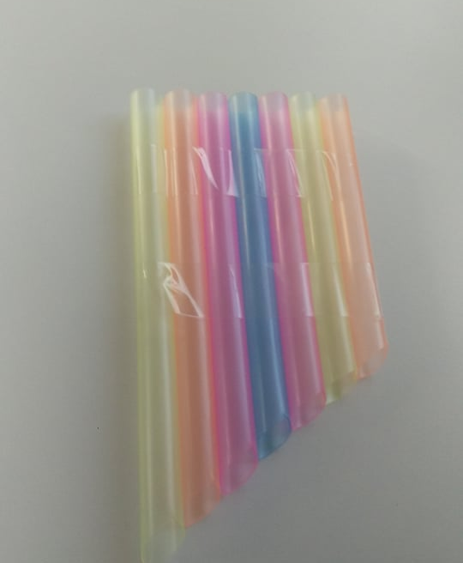
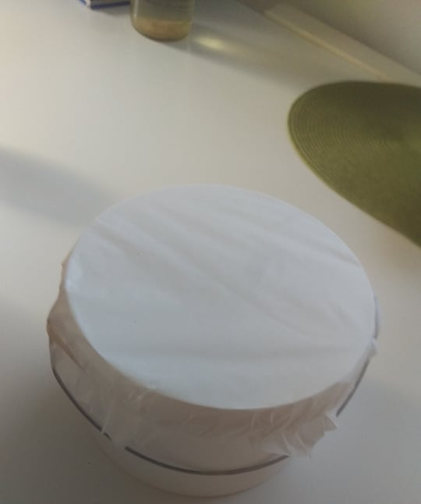
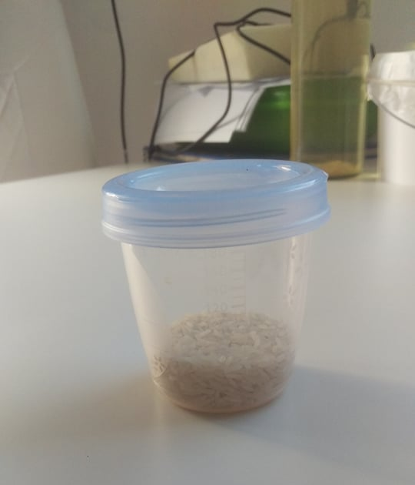
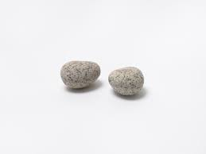
Prinesemo inštrumente.
Otroke pustimo, da raziskujejo zapis himne in izdelane inštrumente.
Nato sledi izdelava inštrumentov.

Slide 7
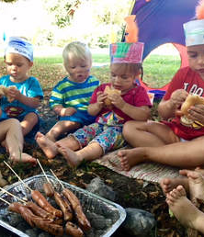
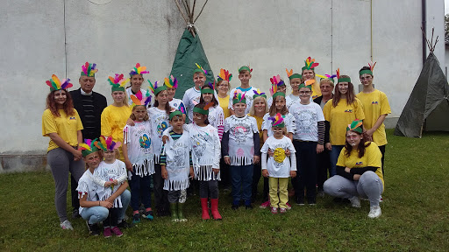
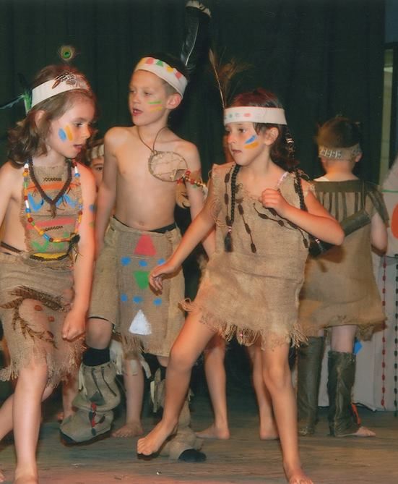
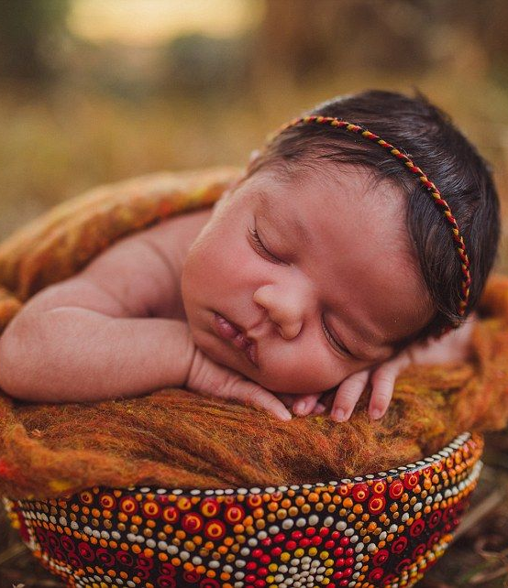
Otroke razdelimo v štiri skupine.
Izdelajo svojo himno za počitek, igro, hranjenje in zbor skupine.
Himno s pomočjo svojih inštrumentov sestavijo in naredijo zapis.
S temi himnami bomo naznanjali dejavnosti v dnevu.

Slide 8
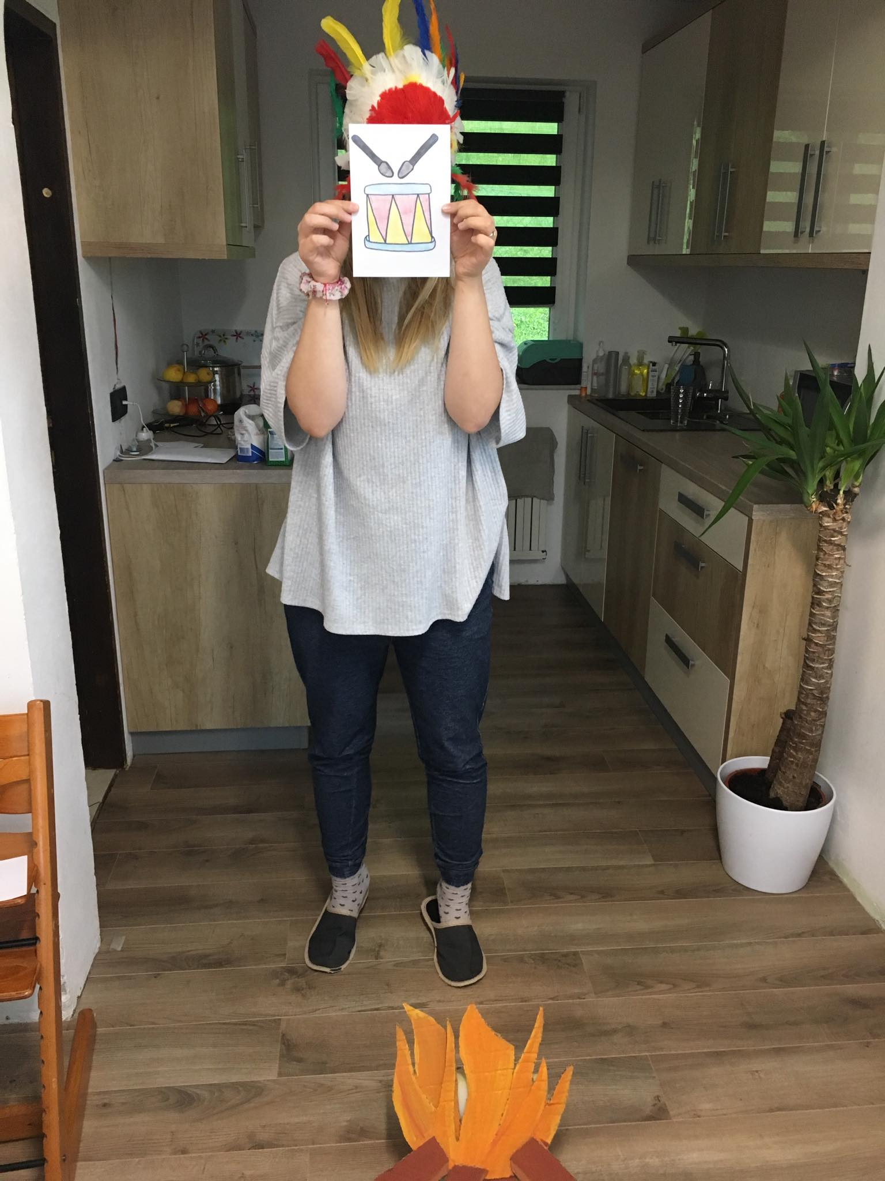
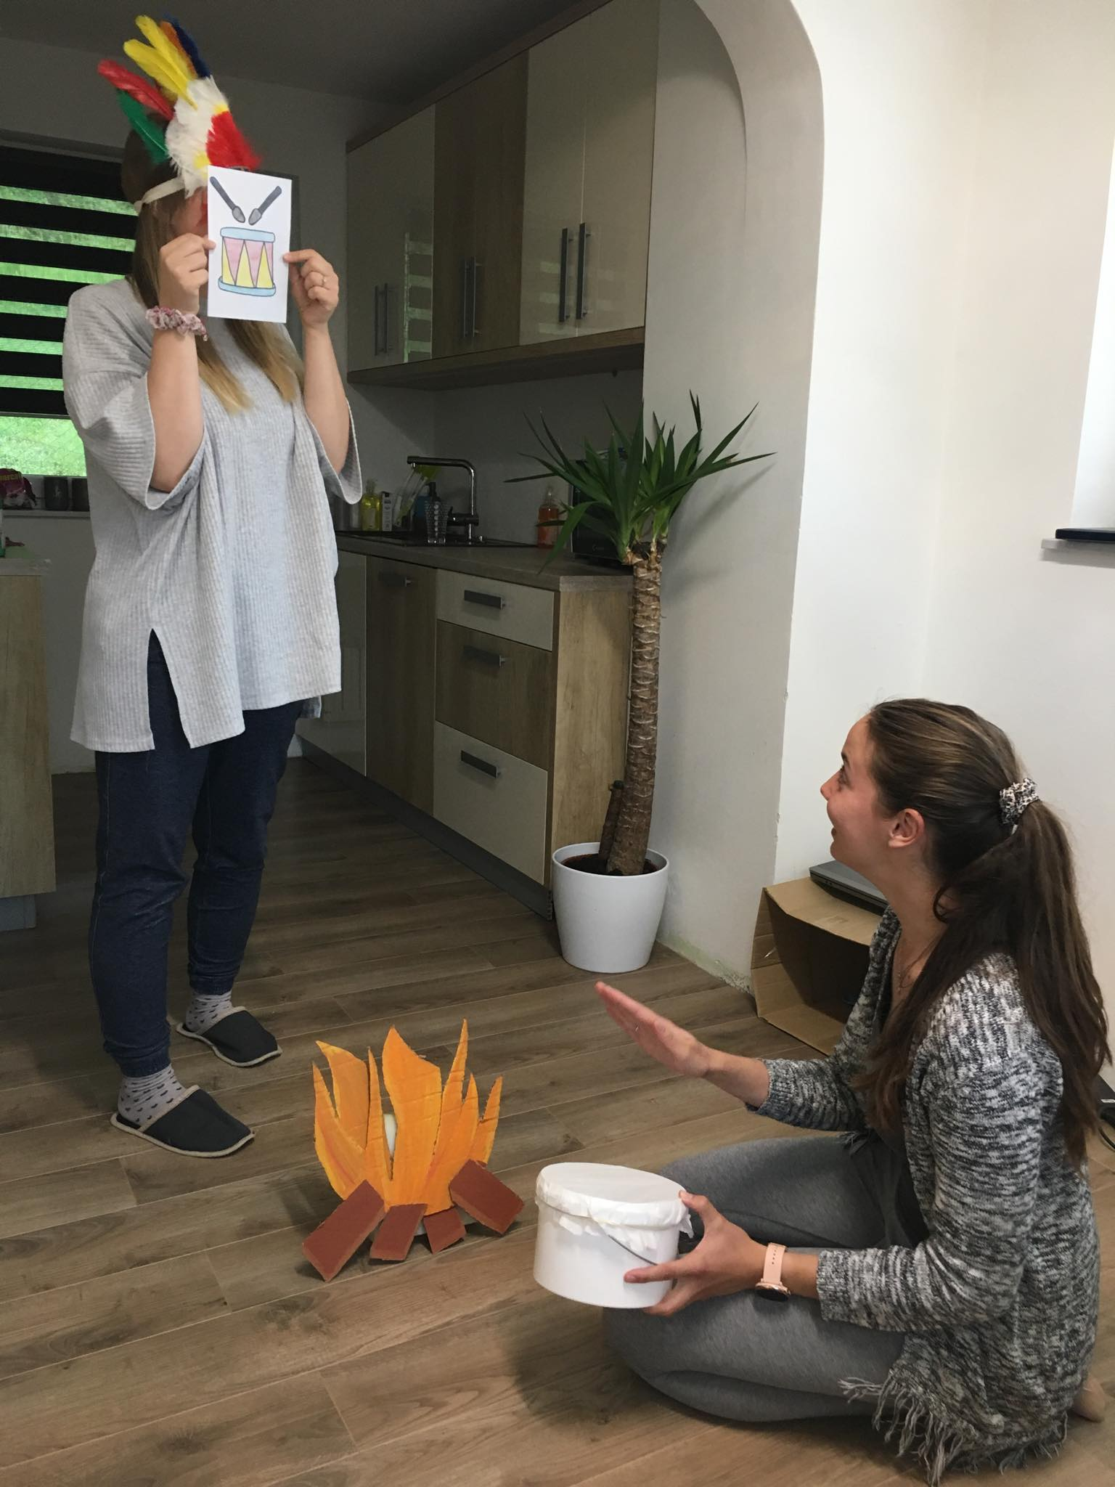
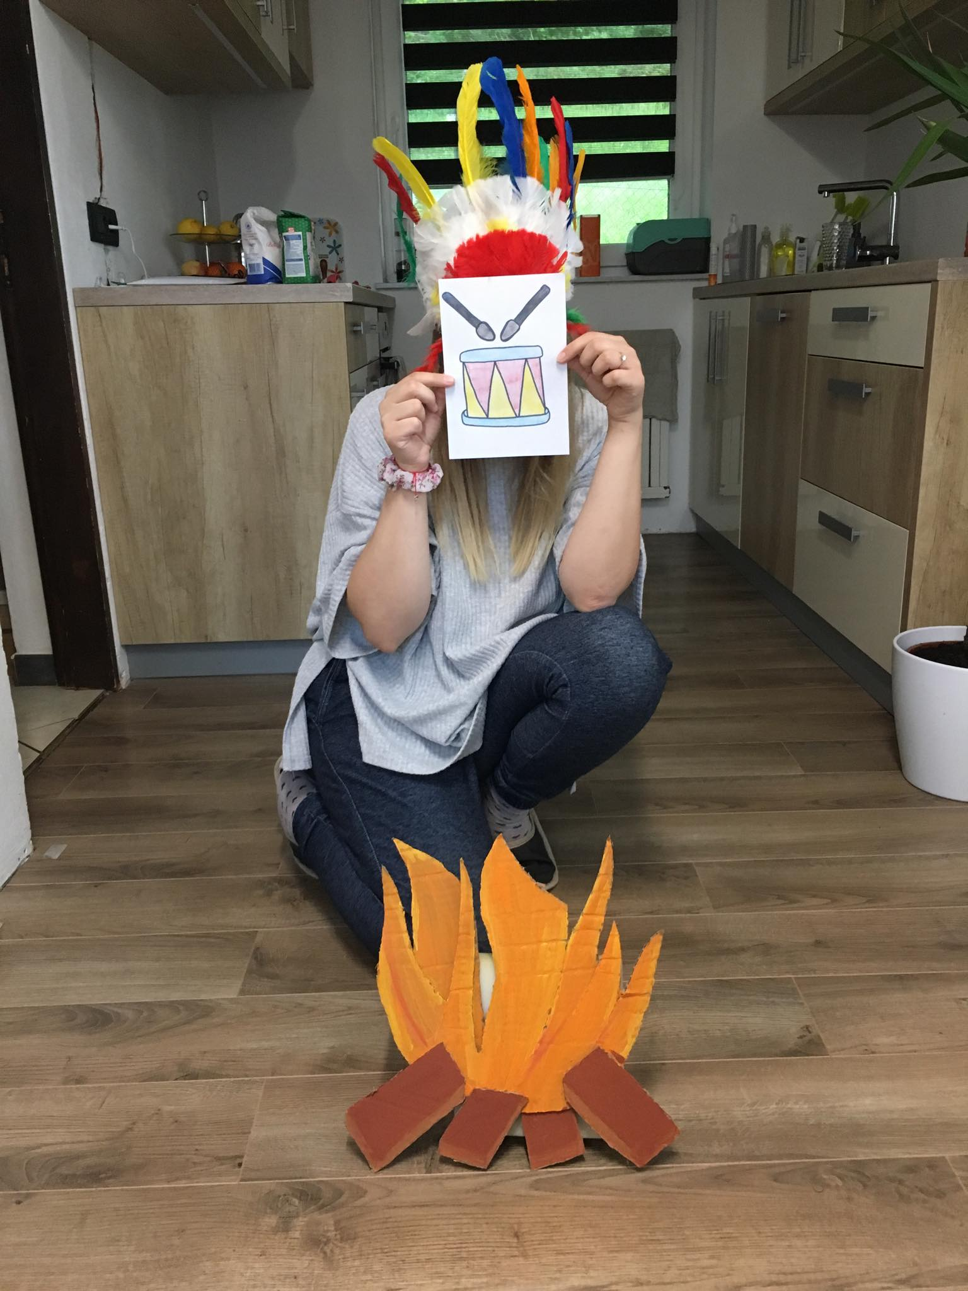
ZAKLJUČEK
Naredimo krog, okrog ognja.
Oponašamo Indijance.
Igra Poglavar in Indijanci

Slide 9
POGLAVAR IN INDIJANCI
Igra se igra tako, da poglavar dvigne sliko inštrumenta, Indijanci pa morajo zaigrati na inštrument, ki je prikazan. Če poglavar stoji, morajo Indijanci igrati zelo hitro, če poglavar počepne, pa morajo igrati počasi. Poglavar lahko igro kadarkoli prekine z Indijanskim oglašanjem. Ko to stori, morajo nemudoma vsi Indijanci izpustiti inštrumente in teči okoli ognja in se enako oglašati.

